Slide 1
Etre femme en contexte postcolonial africain francophone et être confronté à la succession : vécu et gestion psychosocial(e). L’exemple du Cameroun.
Joseph BOMDA
Doctorant en psychologie sociale.
Dans le cadre d’une cotutelle entre les Universités de Liège (Belgique) / Yaoundé (Cameroun).
josephbomda@yahoo.fr
Lausanne, 01/09/2012

Slide 2
Constat fondateur de l’étude
Indépendances et Cinquantenaires
Cinquantenaire de l’indépendance dans un contexte de dualité et de conflits de normes: tradition vs. modernité
Le Cameroun
Un des États africains (et francophones) qui n’ont pas encore codifié leur droit de la famille et des personnes (néanmoins un projet existe)
Colonisation
Comme pendant la colonisation, on assiste à une tentative d’assimilation du droit traditionnel par celui dit moderne
Conflits
Émergence de nombreux conflits interpersonnels et partant intra-individuels.

Slide 3
L’exemple de la succession au Cameroun: la gent féminine discriminée.
Six points de conflits, dont trois en rapport direct avec la jeune fille et la veuve
Points de conflits
Transmission successorale
Exercice droit et devoir du de cujus
Normes traditionnelles
Indivise
Obligé
Versus
Vs
Vs
Normes modernes
Indivise
Facultatif
Equité
Vs
Vs
Facultatif
Iniquité
Obligé
Fille vs garçon
Jouissance des avantages liés aux droits et devoirs du de cujus
Fille vs veuve
Sort de la veuve
Personnes-objet de la succession
Veuvage obligé
Vs
Vs
Personnes-sujet de la succession
Veuvage annulé

Slide 4
Conflits émergents et celui étudié
Deux types de conflit: internes et internationaux (Anoukaha, 2008; Anoukaha & Pougoue, 1996)
L es conflits internes
Virtuels: entre un camerounais anglophone et un autre francophone
Résiduels: entre camerounais de confessions religieuses différentes
Les conflits internationaux
Opposition entre le droit camerounais (dualiste) aux Conventions et traités régulièrement ratifiés
Celui qui nous intéresse:
Conflits habituels, parce que plus courants
Habituels: entre les droits coutumiers d’une part et d’autre part entre les droits coutumiers et ceux modernes d’inspiration française et anglaise
Notes:
Le Cameroun fut une colonie allemande placée sous mandat de la SDN (à la fin de la 1ère GM) et sous-tutelle de l’ONU (2nde GM) et gérée jusqu’à son accession à l’indépendance, en 1960, par la France et l’Angleterre

Slide 5
Question de recherche
La dualité (conflictuelle) de normes constatée a donné lieu à de nombreuses recherches en contexte postcolonial afaricain (Anoukaha, 2008; Atangana, 2003; Kouassigan, 1974; Ndoko, 1991; Tuèche, 1992…). Cependant, très peu d’intérêt pour le vécu psychosocial (Bomda et al, 2012). Or,
La psychologie sociale dispose d’une expertise dans une multitude de domaines des sciences humaines et sociales. En quelques sorte, dès qu’une discipline aborde la question de l’humain, qu’il s’agisse des comportemets, de productions, de pratiques collectives ou de représentations sociales, la psychologie sociale a quelque chose à apporter (Vaidis, 2011, p. XI)
Dès lors, que vivent (psychosociologiquement parlant) la jeune fille et la veuve confrontées à la dualité conflictuelle des normes successorales? (personne-objet vs. personne-sujet; iniquité vs. équité; l’obligation de veuvage vs. annulation de l’obligation de veuvage)

Slide 6
Théorisation du problème
la théorie de la personne (Bastide, 1973; Mauss, 1950; Saghy, 1973; Thomas, 1973).
Les origines anthropologiques de la dualité (conflictuelle) de normes constatées:
Tradition : la personne est un maillon de la vie sociale et de la chaîne cosmique. Elle survit à la mort. On succède au statut, aux rôles et aux fonctions familiales et sociales du de cujus. // Modernité = la personne est individuée. La mort signifie la fin. On succède aux biens et obligations suivant un ordre et des degrés précis.
La théorie de la dissonance cognitive (Festinger, 1957; Vaidis, 2011; Nail & Boniecki, 2011…)
Sur le plan psychosociologique, la dualité (conflictuelle) de normes constatée est potentiellement dissonant pour les victimes
3 raisons: infirmation des croyances; exposition à des informations contradictoires et nécessité de choix entre deux normes présentant chacune son « charme »

Slide 7
Hypothèses
Hypothèse générale
Les victimes (jeunes filles et veuves) confrontées à la dualité de normes successorales camerounaises vivent la dissonance cognitive et développent incidemment des mécanismes psychosociaux pour la résoudre sinon l’éliminer
Hypothèses de recherche:
HRI: Les victimes (jeunes filles et veuves) confrontées à la dualité de normes successorales camerounaises vivent la dissonance cognitive
HRII: La dissonance cognitive vécue est résolue (éliminée) par des mécanismes psychosociaux contextuels.
Effets modulateurs du vécu et de la gestion
Au regard de la théorie des effets de la dynamique familiale sur les comportements infantiles (Gassin, 1994 ; Marcil-Gratton et al., 2003 ; Mucchielli, 2001 ; Vangyseghem & Appelboom, 2004), il devient pertinent de se préoccuper du lien entre l’état matrimonial des parents (et de l’âge aussi), le vécu et la gestion de l’un et l’autre affect. De fait, on devrait assister à une variance du vécu (et du degré) des différents affects et de leur gestion en fonction de l’état matrimonial et de l’âge.

Slide 8
Méthodologie
Population: jeunes filles et veuves confrontées à la dualité (conflictuelle) de normes successorales
Échantillonnage et site d’études:
- Qualitatif non probabiliste de micro-unités sociologiques compétentes (Alvaro, 1997 )
- Site: chefferies de Bandjoun, Baleveng et Foréké-Dschang (Ouest-Cameroun)
Participants et recrutement: 382 femmes (M = 31.69 ; E-T = 10.70) identifiées au moyen de l’échantillonnage par réseau.
Opérationnalisation des variables:
- DISSONANCE COGNITIVE : (A) affects/anxiété; (B) affects/positifs ; (C) affects /négatifs à soi ; (D) affects négatifs soi et aux autres ;(E) inconfort psychologique ;
- GESTION DES AFFECTS: (A) La (re)valorisation de la tradition aux dépens de la modernité; (B) La; (re)valorisation de la modernité aux dépens de la tradition ; (C)L’évitement des situations susceptibles d’aggraver l’affect ressenti; (D) La confusion entre les normes traditionnelles et celles modernes; (E) Le partage social des affects (échanges avec des pairs/entourage) ; (F) Le prosélytisme

Slide 9
Méthodologie (suite et fin)
Outils et procédure de collecte des données:
un questionnaire administré + entretien (l’analyse s’est limitée pour l’heure aux données du questionnaire)
Contenu: outre les caractéristiques sociodémographiques, y l’évaluation de la connaissance simultanée des deux normes, le statut (victime ou pas), du vécu (et de son degré si victime) et de la gestion (et de son degré si victime)
Fiabilité et analyse des échelles: & de Cronbach
Analyse des données.
La régression log-linéaire (pour les détails voir : Kah, 2003 ; Kah & Pruvot, 2003)
Régressions linéaires classiques (analyses de variance)

Slide 10
Résultats - A
Plus de ¾ des victimes connaissent au moins une des trois contradictions successorales en rapport direct avec la jeune fille et la veuve. Cependant, y a des différences liées:
personne-objet vs. personne-sujet (76%);
iniquité vs. équité (70.15%);
l’obligation de veuvage vs. annulation de l’obligation de veuvage (74%)
La fiabilité des échelles de valeur utilisée est bonne: en moyenne.92 pour les affects vécus et .87

Slide 11
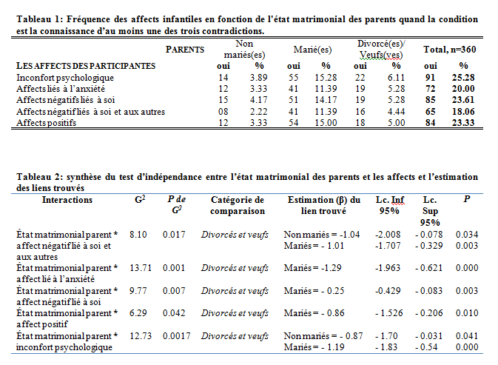

Slide 12
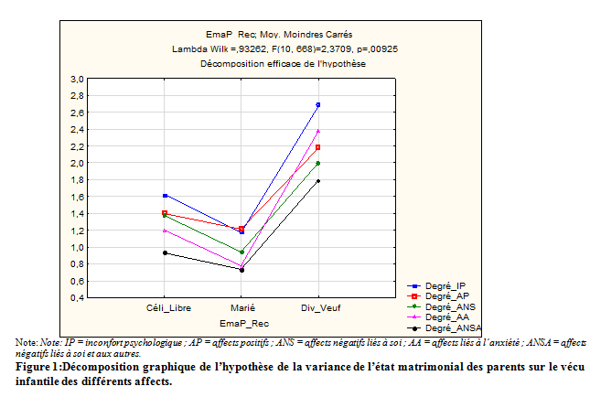
Résultats - B
Le degré de vécu des différents affects varie en fonction de l’état matrimonial des parents
On peut noter une différence significative entre les filles de veufs/divorcés et des mariés (HSD, p = 0.00)

Slide 13
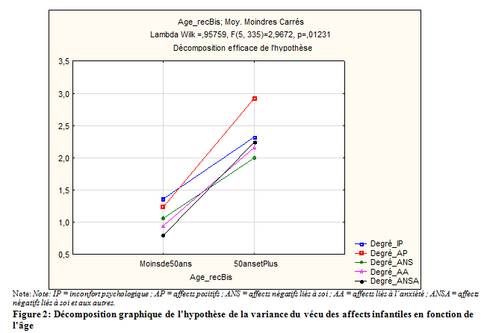
Résultats - C
Le degré de vécu de l’un et l’autre affect dépend de l’âge des participantes
On peut ainsi noter une différence significative entre les moins de 50 ans et les 50 ans et plus (HSD, p = 0.02)

Slide 14
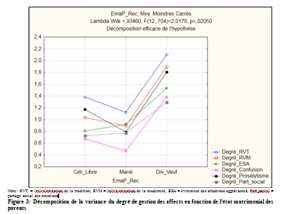
Résultats - D
Le degré de gestion des différents affects varie en fonction de l’état matrimonial des parents
Notons une différence significative entre le degré de gestion des affects selon qu’on est fille de veuf/divorcé ou de marié (HSD, p = 0.03)

Slide 15
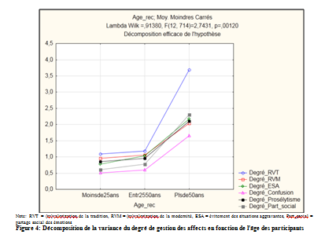
Résultats - E
Le degré de gestion des affects varie en fonction de l’âge
Une différence significative peut être notée entre les 25-50 ans et les plus de 50 ans (HSD, p = 0.00) et entre les moins de 25 ans et les 25-50 ans (HSD, p = 0.00)

Slide 16
Discussion et conclusion
Face à la dualité conflictuelle de normes successorales, la gent féminine victime vit des affects liés à la dissonance cognitive (inconfort psychologique, anxiété, affects négatifs liés à soi…)
Devant cette situation elle est embarrassée: entre tradition et modernité, qu’elle est sa loi? (Kouassigan, 1974)
L’expérience parentale joue sur les enfants. Dans le cas présent, les parents discriminés et affectés par l’opposition de normes successorales sont ceux qui ont des enfants les plus exposés aux différents affects
Avec l’accroissement de l’âge, on assiste à un vécu et à une gestion plus importante des différents affects
En situation d’indépendance et d’émancipation accrue de la gent féminine, la dualité conflictuelle de normes successorales devient un facteur psychogène et sociogène supplémentaire

Slide 17
Merci

